Slide 1



Compiladores Comensais
Pedro Bruel, Prof. Dr. Alfredo Golman - {phrb, gold}@ime.usp.br

Slide 2
Índice
Contextualização;
Compiladores Comensais;
Conclusão.

Slide 3
Contexto
Bosboom, Jeffrey, et al. "StreamJIT: a commensal compiler for high-performance stream programming." Proceedings of the 2014 ACM International Conference on Object Oriented Programming Systems Languages & Applications.
Compilação Comensal;
Compilador Comensal para a JVM.

Slide 4
Contexto
Bosboom, Jeffrey, et al. "StreamJIT: a commensal compiler for high-performance stream programming." Proceedings of the 2014 ACM International Conference on Object Oriented Programming Systems Languages & Applications.
Compilação Comensal;
Compilador Comensal para a JVM.
Rompf, Tiark, et al. "Go Meta! A Case for Generative Programming and DSLs in Performance Critical Systems." 1st Summit on Advances in Programming Languages (2015): 238.
Discussão sobre DSLs, bibliotecas e meta-programação;
Arcabouço Delite.

Slide 5
Contexto
Linguagens de Domínio Específico vs. Bibliotecas
Linguagens de Domínio Específico
(+) Otimizações específicas;
(+) Abstrações e interfaces do domínio.
(-) Familiaridade;
(-) Custo de implementação: (compiladores, depuradores...)

Slide 6
Contexto
Linguagens de Domínio Específico vs. Bibliotecas
Linguagens de Domínio Específico
(+) Otimizações específicas;
(+) Abstrações e interfaces do domínio.
(-) Familiaridade;
(-) Custo de implementação: (compiladores, depuradores...)
Halide (Processamento de Imagens): halide-lang.org
SuperCollider (Processamento de Áudio): supercollider.github.io
StreamIt (Streaming Systems): groups.csail.mit.edu/cag/streamit

Slide 7

Contexto
Linguagens de Domínio Específico vs. Bibliotecas
Linguagens de Domínio Específico
(+) Otimizações específicas;
(+) Abstrações e interfaces do domínio.
(-) Familiaridade;
(-) Custo de implementação: (compiladores, depuradores...)
Halide (Processamento de Imagens): halide-lang.org
SuperCollider (Processamento de Áudio): supercollider.github.io
StreamIt (Streaming Systems): groups.csail.mit.edu/cag/streamit

Slide 8
Contexto
Linguagens de Domínio Específico vs. Bibliotecas
Bibliotecas
(+) Custo de implementação;
(+) Ferramentas de linguagem.
(-) Otimizações específicas ao domínio;
(-) Abstrações e interfaces.

Slide 9
Contexto
Linguagens de Domínio Específico vs. Bibliotecas
Bibliotecas
(+) Custo de implementação;
(+) Ferramentas de linguagem.
(-) Otimizações específicas ao domínio;
(-) Abstrações e interfaces.
ImageMagick (Processamento de Imagens): imagemagick.org
Aquila (Processamento de Áudio): aquila-dsp.org
LAPACK (Álgebra Linear): netlib.org/lapack/
...

Slide 10
Contexto
StreamJIT
StreamJIT
Implementação em Java da linguagem StreamIt. (groups.csail.mit.edu/cag/streamit)
github.com/jbosboom/streamjit

Slide 11
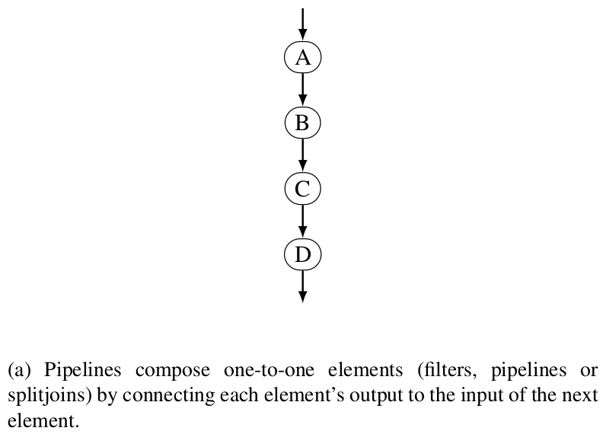
Contexto
StreamJIT
StreamJIT
Implementação em Java da linguagem StreamIt. (groups.csail.mit.edu/cag/streamit)
github.com/jbosboom/streamjit

Slide 12
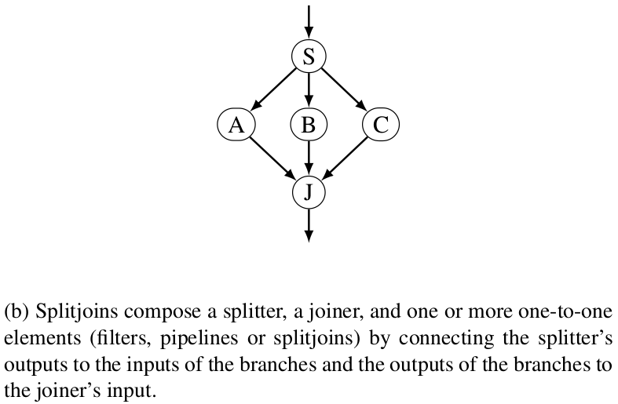
Contexto
StreamJIT
StreamJIT
Implementação em Java da linguagem StreamIt. (groups.csail.mit.edu/cag/streamit)
github.com/jbosboom/streamjit

Slide 13
Compiladores Comensais
Proposta
A técnica de Compilação Comensal propõe:

Slide 14
Compiladores Comensais
Proposta
A técnica de Compilação Comensal propõe:
Diminuir o esforço de implementação;

Slide 15
Compiladores Comensais
Proposta
A técnica de Compilação Comensal propõe:
Diminuir o esforço de implementação;
Implementar otimizações específicas ao domínio;

Slide 16
Compiladores Comensais
Proposta
A técnica de Compilação Comensal propõe:
Diminuir o esforço de implementação;
Implementar otimizações específicas ao domínio;
Aproveitar as ferramentas de uma linguagem já estabelecida.

Slide 17
Compiladores Comensais
Visão Geral
Front-end
Middle-end
Back-end

Slide 18
Compiladores Comensais
Visão Geral
Front-end
Middle-end
Back-end
Código implementado na linguagem hospedeira;
Analisador Sintático e outras ferramentas;
Compilado como uma biblioteca.

Slide 19

Compiladores Comensais
Visão Geral
Front-end
Middle-end
Back-end
Código implementado na linguagem hospedeira;
Analisador Sintático e outras ferramentas;
Compilado como uma biblioteca.
Otimizações “genéricas” são feitas pelo compilador da linguagem hospedeira;
Otimizações específicas do domínio definem um espaço de busca;
Portanto, podem ser feitas por um auto-tuner.

Slide 20
Compiladores Comensais
Visão Geral
Front-end
Middle-end
Back-end
Código implementado na linguagem hospedeira;
Analisador Sintático e outras ferramentas;
Compilado como uma biblioteca.
Otimizações “genéricas” são feitas pelo compilador da linguagem hospedeira;
Otimizações específicas do domínio definem um espaço de busca;
Portanto, podem ser feitas por um auto-tuner.
Mecanismos de geração de código;
Programa implementado na linguagem hospedeira;
Profiler, debugger.

Slide 21
Compiladores Comensais
Implementação na JVM - StreamJIT
Front-end
public abstract class Filter<I, O>
extends Worker<I, O>
implements OneToOneElement<I, O> {
public Filter(int popRate, int pushRate);
public Filter(int popRate, int pushRate,
int peekRate);
public Filter(Rate popRate, Rate pushRate,
Rate peekRate);
public abstract void work();
protected final I peek(int position);
protected final I pop();
protected final void push(O item);
}

Slide 22
Compiladores Comensais
Implementação na JVM - StreamJIT
Front-end
public abstract class Filter<I, O>
extends Worker<I, O>
implements OneToOneElement<I, O> {
public Filter(int popRate, int pushRate);
public Filter(int popRate, int pushRate,
int peekRate);
public Filter(Rate popRate, Rate pushRate,
Rate peekRate);
public abstract void work();
protected final I peek(int position);
protected final I pop();
protected final void push(O item);
}
Implementações das abstrações em Java;
Pop, push, peek;
Uso de Tipos Genéricos da JVM.

Slide 23
Compiladores Comensais
Implementação na JVM - StreamJIT
Middle-end
Otimizações “genéricas” são feitas pela JVM;
Otimizações de domínio são feitas no nível da RI;

Slide 24

Compiladores Comensais
Implementação na JVM - StreamJIT
Middle-end
Otimizações “genéricas” são feitas pela JVM;
Otimizações de domínio são feitas no nível da RI;
Otimizações específicas são feitas pelo OpenTuner.

Slide 25
Compiladores Comensais
Implementação na JVM - StreamJIT
Back-end
MethodHandle;
Geração de bytecode;

Slide 26
Compiladores Comensais
Implementação na JVM - StreamJIT
Back-end
MethodHandle;
Geração de bytecode;
private static void loop(MethodHandle loopBody,
int begin, int end, int increment) throws
Throwable {
for (int i = begin; i < end; i += increment)
loopBody.invokeExact(i);
}

Slide 27
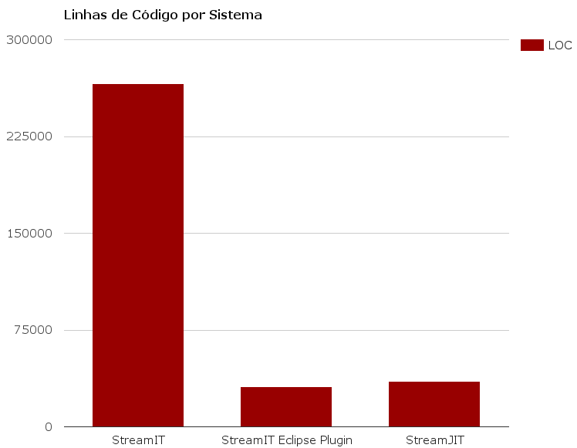
Compiladores Comensais
Esforço de Implementação

Slide 28
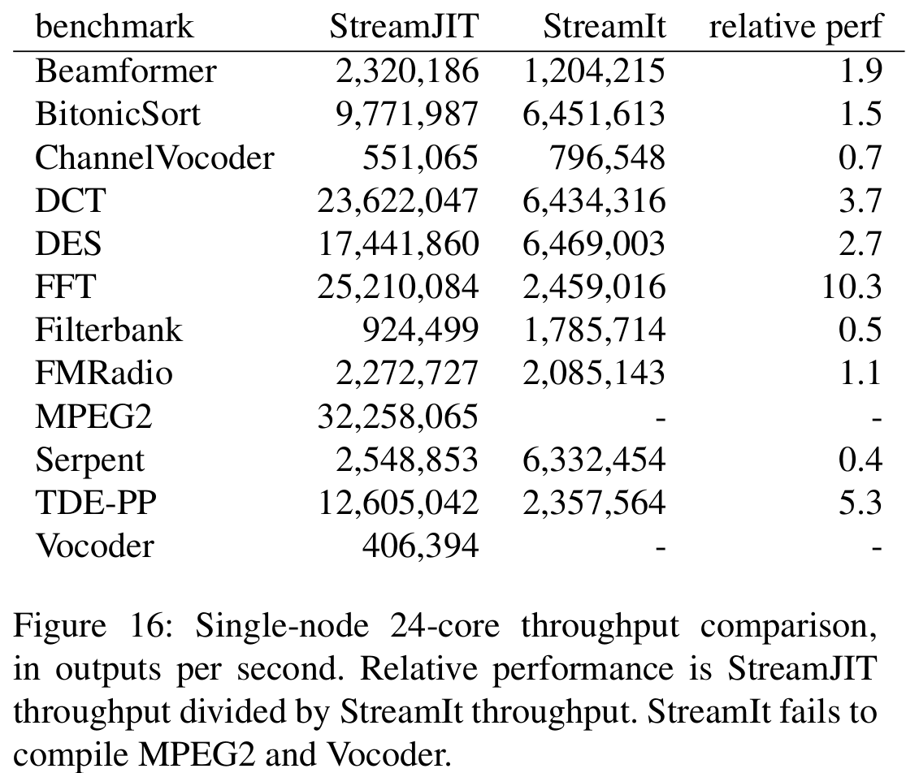
Compiladores Comensais
Aumento de Desempenho

Slide 29
Compiladores Comensais
Aumento de Desempenho
Após 12h de tuning!

Slide 30
Compiladores Comensais
Aumento de Desempenho
Após 12h de tuning!
Em média, 2.8x de speedup.

Slide 31
Conclusão
Técnica de Compilação Comensal
Diminui esforço de implementação;

Slide 32
Conclusão
Técnica de Compilação Comensal
Diminui esforço de implementação;
Implementa otimizações de baixo nível específicas ao domínio;

Slide 33
Conclusão
Técnica de Compilação Comensal
Diminui esforço de implementação;
Implementa otimizações de baixo nível específicas ao domínio;
Reaproveita ferramentas de profiling e depuração;

Slide 34
Conclusão
Técnica de Compilação Comensal
Diminui esforço de implementação;
Implementa otimizações de baixo nível específicas ao domínio;
Reaproveita ferramentas de profiling e depuração;
Reaproveita as abstrações de linguagens estabelecidas;

Slide 35
Conclusão
Técnica de Compilação Comensal
Diminui esforço de implementação;
Implementa otimizações de baixo nível específicas ao domínio;
Reaproveita ferramentas de profiling e depuração;
Reaproveita as abstrações de linguagens estabelecidas;
Compilação pode demorar, devido ao uso de auto-tuners.

Slide 36
Conclusão
Técnica de Compilação Comensal
Diminui esforço de implementação;
Implementa otimizações de baixo nível específicas ao domínio;
Reaproveita ferramentas de profiling e depuração;
Reaproveita as abstrações de linguagens estabelecidas;
Compilação pode demorar, devido ao uso de auto-tuners.
Auto-tuning Online;
Auto-tuning Distribuído;

Slide 37
Referências
Bosboom, Jeffrey, et al. "StreamJIT: a commensal compiler for high-performance stream programming." Proceedings of the 2014 ACM International Conference on Object Oriented Programming Systems Languages & Applications.
github.com/jbosboom/streamjit
Rompf, Tiark, et al. "Go Meta! A Case for Generative Programming and DSLs in Performance Critical Systems." 1st Summit on Advances in Programming Languages (2015): 238.

Slide 38
Compiladores Comensais
Pedro Bruel, Prof. Dr. Alfredo Golman - {phrb, gold}@ime.usp.br
Obrigado!

